Slide 1

Chi usufruisce di un servizio sa che lo si può apprezzare solo ad esperienza conclusa mentre durante la fase di scelta bisogna più che altro fidarsi. Poiché la buona riuscita di un servizio, come una Vacanza Studio dipende da numerosi fattori, talvolta anche imprevedibili, L’astrolabio non chiede una fiducia ad occhi chiusi, ma dichiara pubblicamente i principi ai quali tutta la sua organizzazione deve attenersi in ogni azione, quei valori per cui siamo apprezzati da più di quarant’anni:
• Trasparenza: operiamo affinché ogni promessa, fatta a famiglie, studenti e Capigruppo, sia chiara, comprensibile e venga mantenuta.
• Cooperazione: ci adoperiamo con ogni mezzo perché l’esperienza del singolo ragazzo sia proficua e trascorra serena. I nostri storici Capigruppo, gli Italian Coordinators e l’esperto Staff delle scuole in loco, sono deputati ad essere sempre presenti per garantire la perfetta riuscita della Vacanza Studio.
• Sicurezza: ci impegniamo a garantire un’esperienza di viaggio tranquilla, priva di rischi prevedibili, supportando Capigruppo e studenti nella gestione e risoluzione degli eventuali imprevisti.
• Cultura: proponiamo corsi riconosciuti dal British Council, perché da sempre diamo la massima importanza alla didattica e alla preparazione culturale e linguistica dei Docenti.

Slide 2

NEW YORK WAGNER COLLEGE 2025
New York è la città più famosa d’America, o addirittura del mondo. Un luogo unico che ogni anno attira milioni di turisti, nonché ragazzi provenienti da tutto il globo
Luogo di sogni ed emblema del “nuovo mondo”, New York è simbolo del viaggio oltreoceano, di culture e stili diversi che ogni giorno si incontrano nella sua frenetica e ricchissima quotidianità extra-ordinaria.

Slide 3
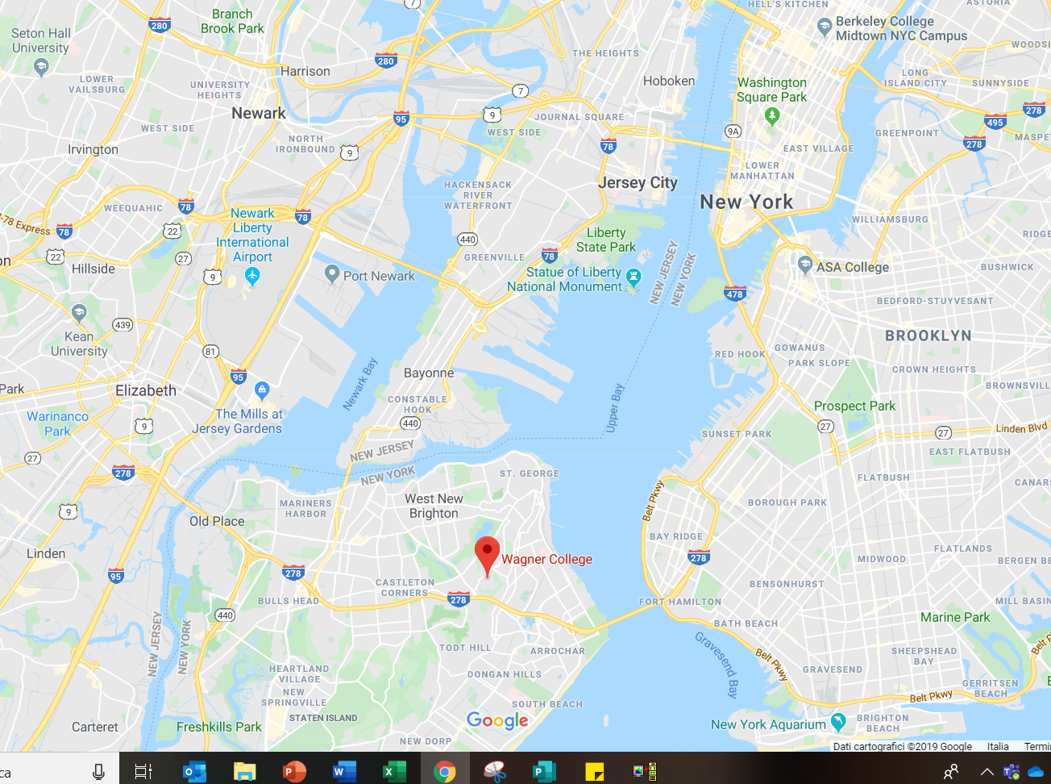
L’UNIVERSITÀ:
La nostra scuola, il Wagner College, è un’università privata situata a Staten Island, immersa in ettari di verde e dotata di attrezzature sportive all’avanguardia e comodamente collegata a Manhattan dallo Staten Island Ferry, traghetto utilizzato quotidianamente dai pendolari.

Slide 4
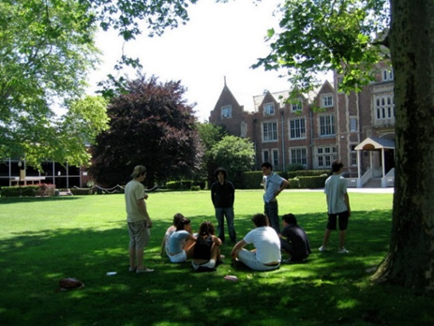
.
ETÀ:
13 – 18 anni
SISTEMAZIONE:
Campus
DATE DI PARTENZA:
6 – 20 luglio 2025*
20 luglio – 3 agosto 2025*
*data di arrivo in Italia
DURATA:
14 giorni/13 notti
.

Slide 5
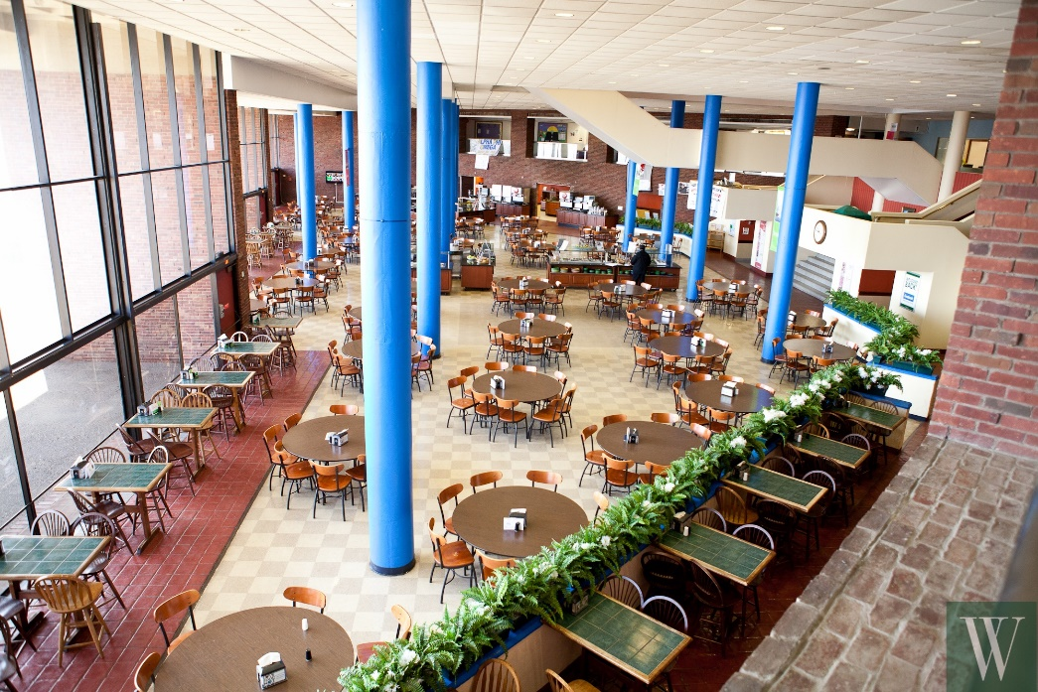
SISTEMAZIONE E TRATTAMENTO:
La sistemazione prevede miniappartamenti composti da due camere doppie e un bagno, dislocate in residenze all’interno del campus.
Pensione completa da lunedì a venerdì, con colazione e pranzo in Campus e cena in città.
Sabato e domenica è prevista la mezza pensione con brunch la mattina o to-go breakfast sack, pranzo libero e cena in città (tranne la cena del giorno di arrivo quando sarà previsto cena al sacco).

Slide 6

DIDATTICA:
SCUOLA: TLA
15 ore di lezione a settimana
CORSO GENERAL:
per i livelli A1 e A2
CORSO WORLD OF WORK:
per i livelli dal B1 al C2
A corso completato verrà rilasciato l’attestato di frequenza.

Slide 7
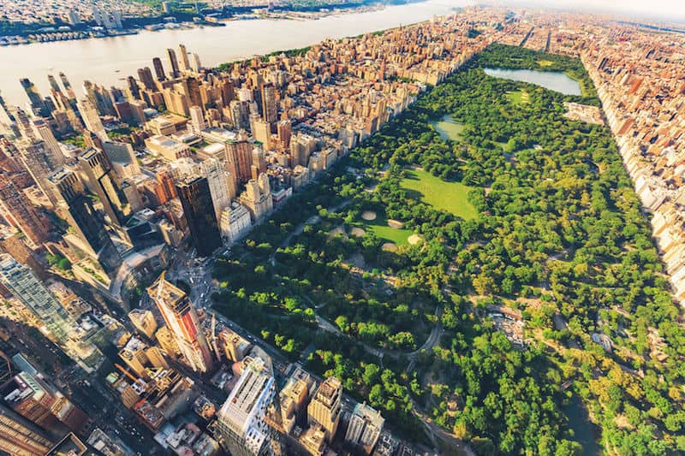

GITE:
Le escursioni costituiscono uno strumento didattico formidabile: si esplorano nuove realtà, si visitano luoghi di interesse e s’impara moltissimo sulla storia, le tradizioni, usi e costumi locali.
2 gite di un’intera giornata a:
- Washington DC
- Statua della Libertà & Ellis Island
10 gite di mezza giornata alla scoperta della Grande Mela
Le gite potrebbero subire lievi variazioni prima della partenza.
Il programma definitivo verrà consegnato ai Capigruppo all’arrivo in loco.

Slide 8
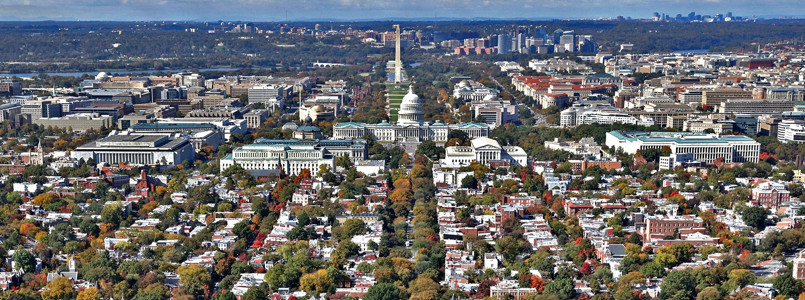
WASHINGTON D.C.:
Washington DC è la capitale degli Stati Uniti d'America. Hanno sede a Washington le principali istituzioni di governo degli Stati Uniti d'America (presidente presso la Casa Bianca, Congresso, Corte Suprema), molti ministeri ed enti federali (FBI), e alcune organizzazioni internazionali. Gli activity leaders vi accompagneranno in questa giornata intera alla scoperta delle meraviglie di questa città.

Slide 9
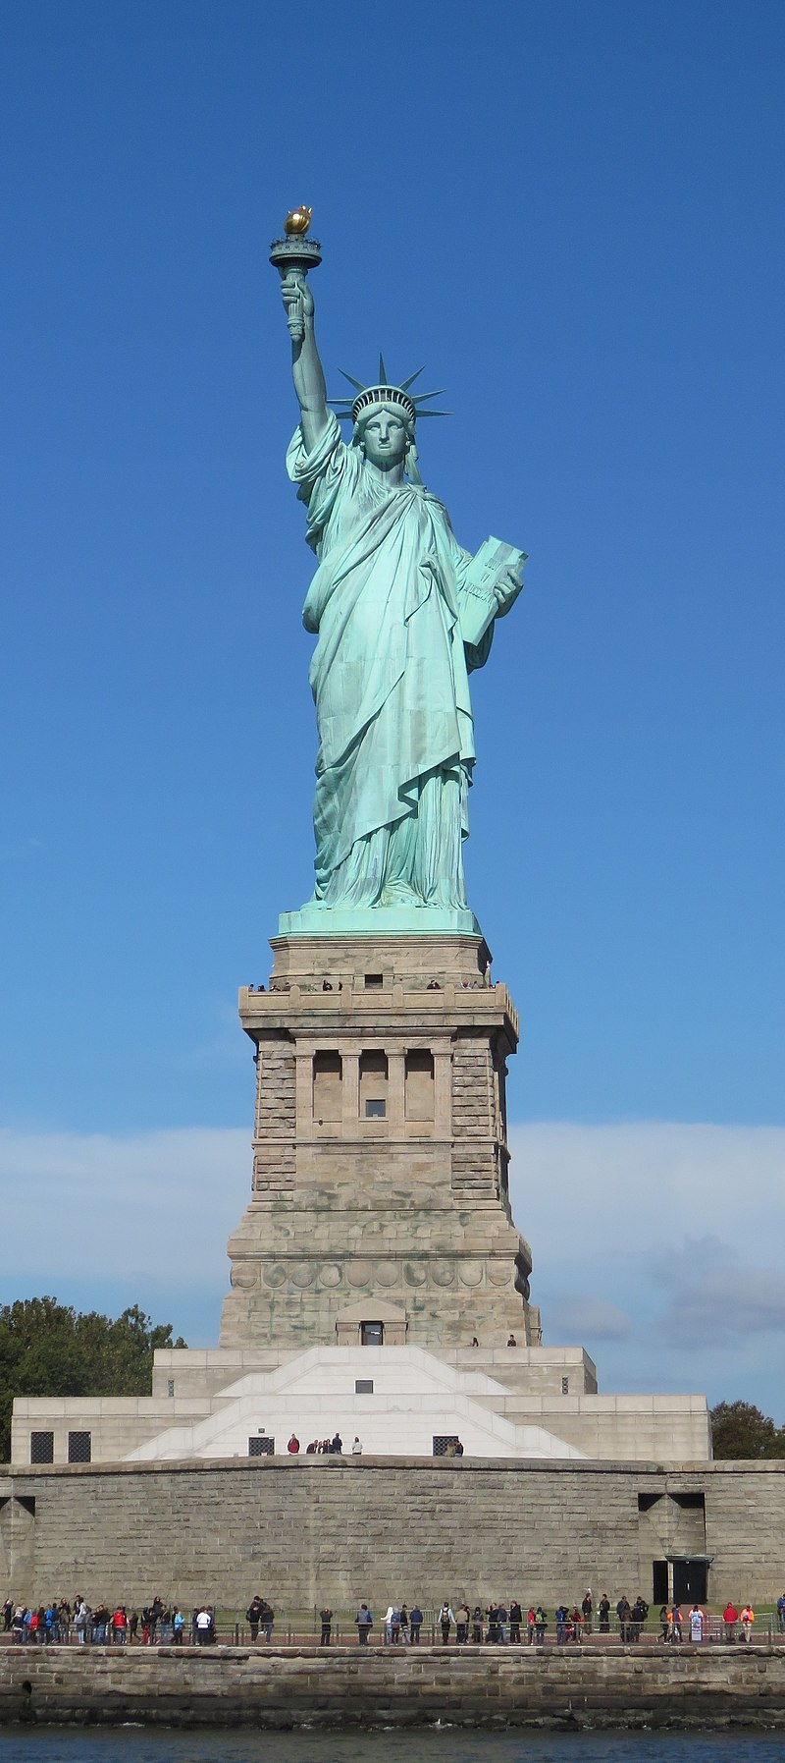
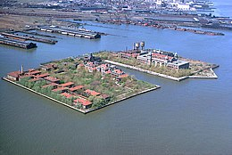
NEW YORK:
Giornata alla scoperta di Ellis Island e visita alla statua della libertà. La statua della Libertà, il cui nome completo è la Libertà che illumina il mondo, è un simbolo di New York e degli interi Stati Uniti d'America, uno dei monumenti più importanti e conosciuti al mondo. È situata all'entrata del porto sul fiume Hudson al centro della baia di Manhattan, sulla rocciosa Liberty Island.

Slide 10
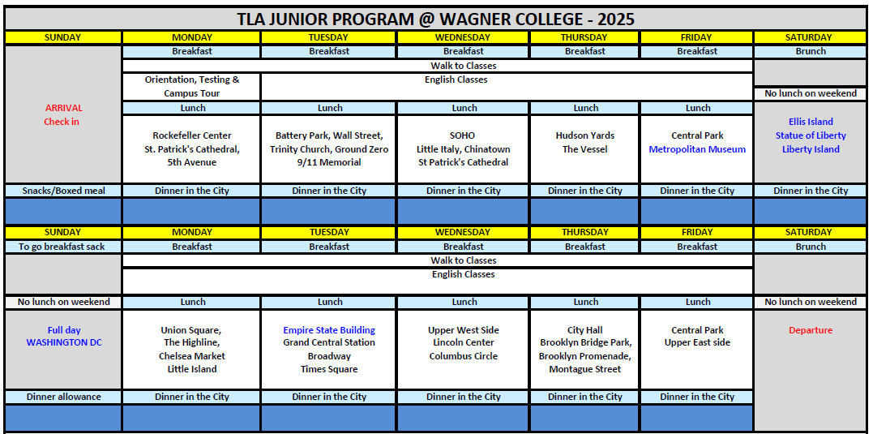
SAMPLE SUMMER PROGRAMME
The structure of your programme in the summer may be different

Slide 11
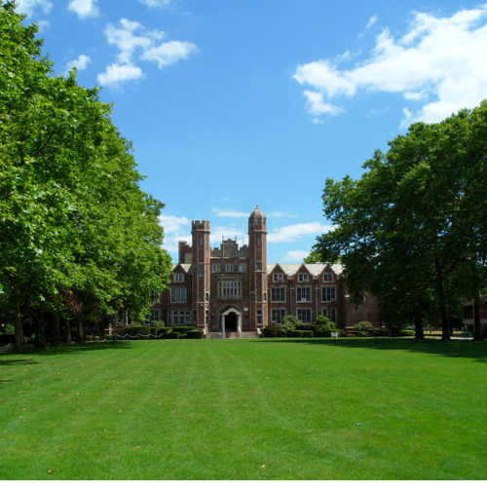
NEW YORK WAGNER
QUOTE DA MILANO
PACCHETTO 13 NOTTI | € 4.390
SUPPLEMENTI OBBLIGATORI
TASSE AEROPORTUALI | € 360 circa
SPESE APERTURA PRATICA (2 weeks) | € 190
POLIZZA AMICA | € 70
SUPPLEMENTI FACOLTATIVI
ASSICURAZIONE INTEGRATIVA | € 120
SUPPLEMENTO 14° NOTTE | € 200

Slide 12

COME ISCRIVERSI
ISCRIVITI SUBITO
- Compila con precisione e in tutte le sue parti la Domanda d’Iscrizione online, che troverai nel nostro sito www.lastrolabio.it, cliccando nella home page la sezione “PRENOTA”.
- Per finalizzare l’iscrizione di una Vacanza Studio, versa il relativo acconto, al quale dovrai sommare gli importi degli eventuali Supplementi Facoltativi richiesti in fase di prenotazione.

Slide 13
OFFERTE SPECIALI
Per prenotazioni entro il 15 dicembre 2024 risparmio complessivo di € 630 di cui:
€ 200 Garanzia NO RISK in omaggio
€ 150 Garanzia Prezzi Bloccati in omaggio
€ 60 Garanzia Prezzo Carburante Bloccato in omaggio
€ 70 Polizza Amica in omaggio
€ 100 Buono Agenzia, spendibile presso le Agenzie di Viaggi & Turismo del nostro Gruppo, valido per qualsiasi destinazione, in Italia e nel mondo (esclusa la sola biglietteria aerea, marittima e ferroviaria) con un minimo di spesa pari a € 1.000.
€ 50 Cambio corso/destinazione/data in omaggio, da comunicare entro il 30/4/2025 (valido solo per destinazioni estero)
Per prenotazioni entro il 28 febbraio 2025 risparmio complessivo di € 280 di cui:
€ 60 Garanzia Prezzo Carburante Bloccato in omaggio
€ 70 Polizza Amica in omaggio
€ 100 Buono Agenzia, spendibile presso le Agenzie di Viaggi & Turismo del nostro Gruppo, valido per qualsiasi destinazione, in Italia e nel mondo (esclusa la sola biglietteria aerea, marittima e ferroviaria) con un minimo di spesa pari a € 1.000.
€ 50 Cambio corso/destinazione/data in omaggio, da comunicare entro il 30/4/2025 (valido solo per destinazioni estero)

Slide 14



BUON VIAGGIO!

